Slide 1
Комплексная диагностика, меры профилактики и ликвидации болезней жвачных - Вирусная диарея КРС
Выполнила: Сажина А.С. 542

Slide 2
Вирусная диарея (болезнь слизистых оболочек) крупного рогатого скота.
Bovine viral diarrhea (Mucosal disease) — контагиозная болезнь преимущественно молодняка крупного рогатого скота. Вызывается она РНК-содержащим вирусом сем. Togaviridae, сопровождается лихорадкой, эрозивно-язвенным воспалением слизистой оболочки пищеварительного тракта, ринитом и диареей.
Возбудитель — Bovine virus diarrhea (Mucosal disease pestivirus) является типичным видом рода Restivirus. Размер вирионов от 30 до 50 нм, вирус чувствителен к эфиру, хлороформу, трипсину, дезоксихолату, кислой среде, последовательному замораживанию и оттаиванию и хранится годами при температуре ниже минус 20°С. Разные штаммы вируса антигенно идентичны. Вирус диареи имеет растворимый антиген, который является общим с вирусом чумы свиней.

Slide 3
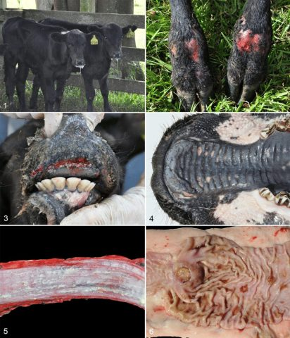

Slide 4
Течение и клинические признаки болезни: инкубационный период длится 2-14 дня. Различают острое, подострое, хроническое и латентное течение болезни.
Острое течение: наблюдается обычно в начале эпизоотии и преимущественно среди молодняка. Заболевание проявляется внезапным подъёмом температуры тела до 39,8-41,5С, лейкопенией (2-3 тыс. клеток в 1 мм3), угнетением, потерей аппетита. В ротовой полости и на носовом зеркальце появляются гиперемированные припухлости, которые быстро превращаются в папулы, везикулы, а затем в эрозии и язвы. Через 1-2 суток отмечаются слизистые, а затем слизисто - гнойные истечения из носа, слёзотечение. Аналогичные изъязвления часто обнаруживают в ноздрях, во влагалище. На 7-9 день появляется диарея. Испражнения зловонные, водянистые, с наличием слизи, сгустков крови. У некоторых животных бывает кашель, помутнение роговицы Они быстро худеют, стоят угнетённые, сгорбленные. У коров снижается продуктивность, возможны аборты, особенно в ранний период стельности. От больных коров часто рождаются телята с признаками вирусной диареи, которые гибнут в период от 18 до 96 часов.
Подострое течение - теже признаки, только более сглаженные.
Хроническое течение встречается редко.
Латентное течение - болезнь протекает бессимптомно, и переболевание обнаруживают по наличию специфических антител. Латентное течение у стельных коров нередко приводит к абортам, рождению мёртвых телят, диареи новорождённых. Аборты регистрируются у 50% больных коров.

Slide 5
Диагноз. Клиническе признаки, результаты гематологии, исследований, па-тол. изменения, а также эпизоотологические данные позволяют поставить предварительный диагноз. Эти данные подтверждаются методами лабораторного исследования (реакция нейтрализации, РСК, РДП в геле агара и метод флуоресцирующих антител). В. д. к. р. с. дифференцируют от чумы, транспортной лихорадки, инфекц. ринотрахеита, ящура, паратуберкулёза, инфекц. стоматита, некробактериоза, злокачественной катаральной горячки, гиперкератозов и отравлений.
Лечение. Специфическая терапия не разработана. Иногда целесообразно применение симптоматических средств.
Профилактика и меры борьбы. Рекомендуются убой больного скота и проведение ограничительных мероприятий. В помещениях проводят дезинфекцию раствором лизола с содержанием 5 % ДВ, 1 %-ным раствором формальдегида, 3 %-ным горячим раствором гидроокиси натрия, осветленным раствором хлорной извести с содержанием 3 % активного хлора.

Slide 6
Спасибо за внимание!

